Slide 1
Министерство науки и высшего образования Республики Казахстан Северо-Казахстанский государственный университет им. М. Козыбаева Факультет инженерии и цифровых технологий Кафедра «Информационно-коммуникационные технологии»
ТВОРЧЕСКИЙ ПРОЕКТ по дисциплине: Протоколы и интерфейсы компьютерных систем На тему: «Электронная библиотека BookReader»
Выполнил студент группы ИС-23-2 | Мингазин Д.Б.
Петропавловск, 2025

Slide 2
Актуальность проекта
Цифровизация образования требует от студентов оперативного доступа к учебным ресурсам, но существующие сервисы не всегда удовлетворяют их потребности: либо требуют подписки, либо не имеют нужной литературы. Для решения этой проблемы я создал BookReader — бесплатную электронную библиотеку для студентов. Этот проект устраняет нехватку печатных материалов и упрощает образовательный процесс.

Slide 3
Цель проекта — создание электронной библиотеки BookReader с продуманным UX/UI-дизайном, которая будет корректно работать на любых устройствах. Платформа предоставит пользователям простой доступ к книгам и интерактивный веб-интерфейс для удобного взаимодействия.
Задачи проекта:
Спроектировать UI/UX-дизайн в соответствии с современными стандартами удобства и эргономики.
Написать чистый, структурированный код с модульной архитектурой.
Разработать две версии интерфейса (десктопную и мобильную) с учетом особенностей взаимодействия на разных экранах.
Реализовать функциональный интерфейс просмотра изображений с интуитивно понятной системой управления
Внедрить DHTML и JavaScript для плавного взаимодействия (анимированные переходы, динамическая подгрузка контента и др.).
Оформить презентацию проекта, выделив ключевые функциональные возможности и преимущества системы.

Slide 4
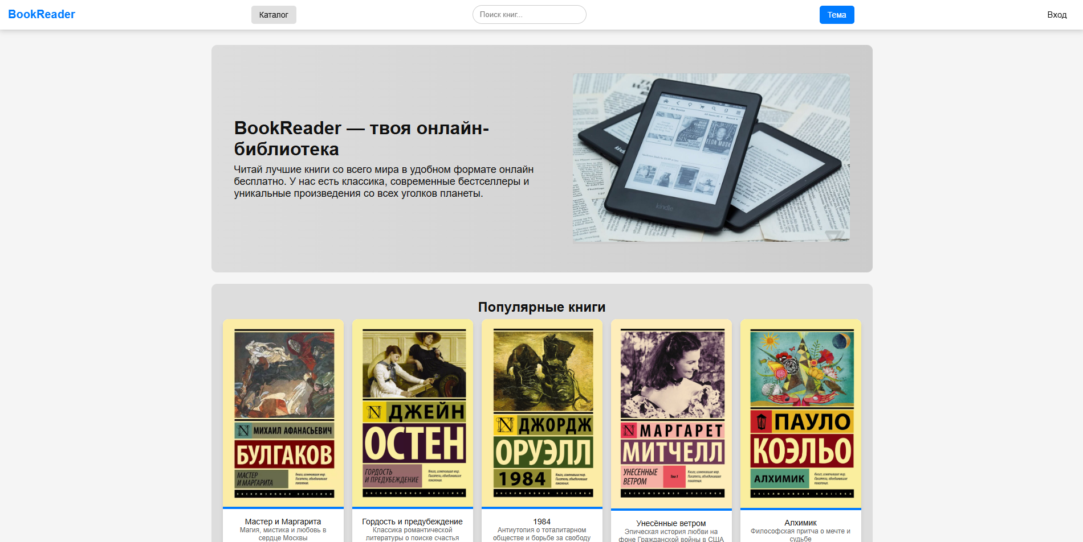
Скриншоты сайта (главная)

Slide 5
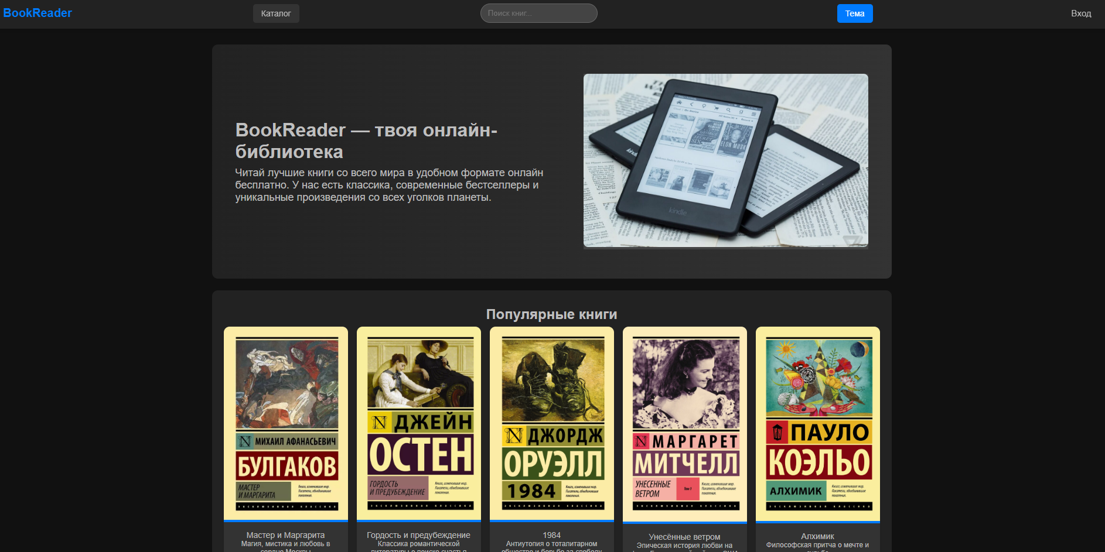
Скриншоты сайта (главная – темная тема)

Slide 6
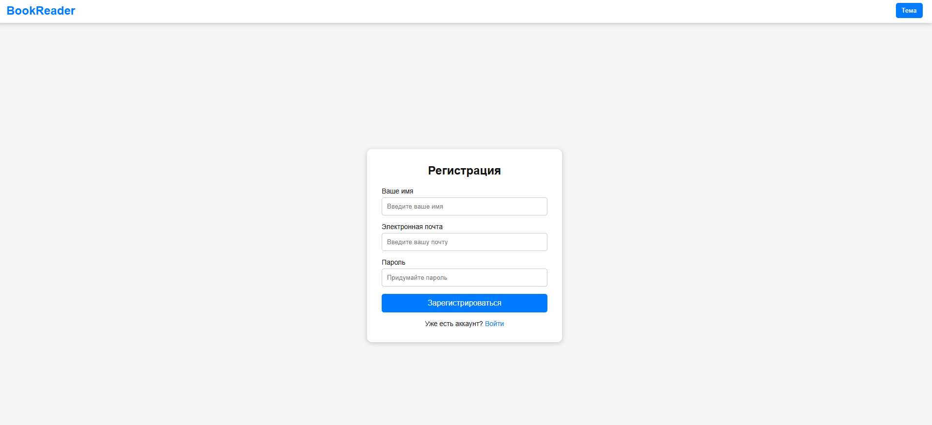
Скриншоты сайта (авторизация)

Slide 7
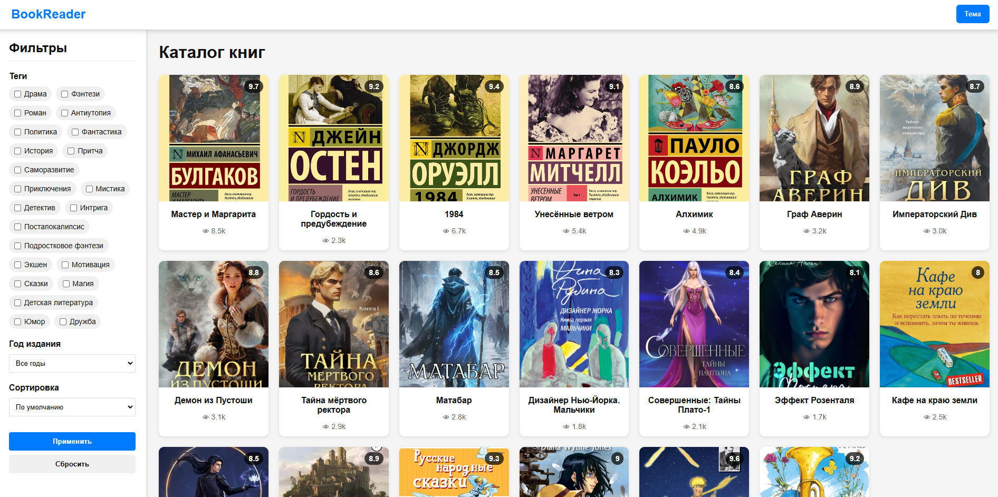
Скриншоты сайта (каталог)

Slide 8
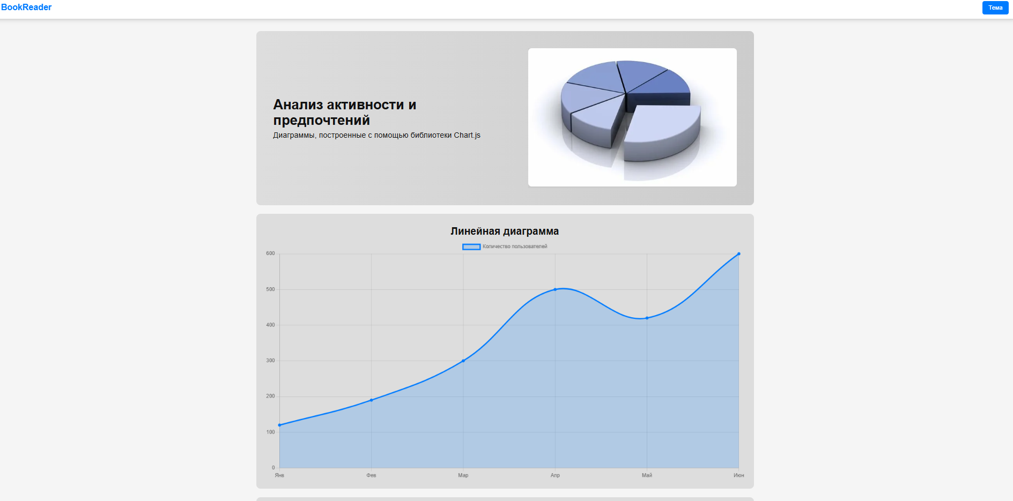
Скриншоты сайта (анализ активности)

Slide 9
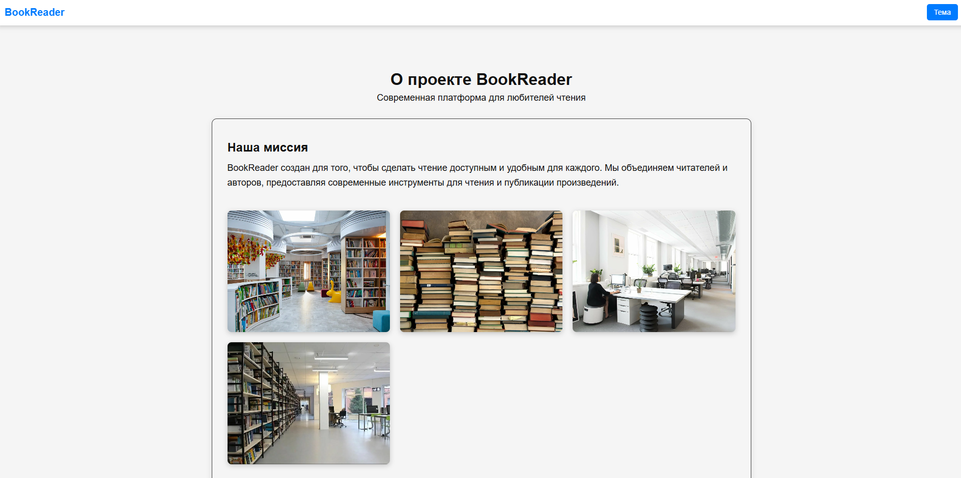
Скриншоты сайта (О проекте)

Slide 10
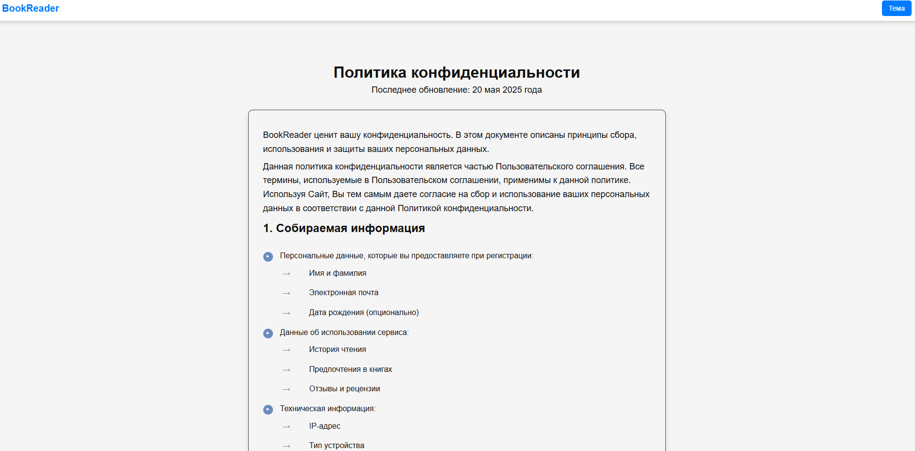
Скриншоты сайта (Политика конфиденциальности)

Slide 11
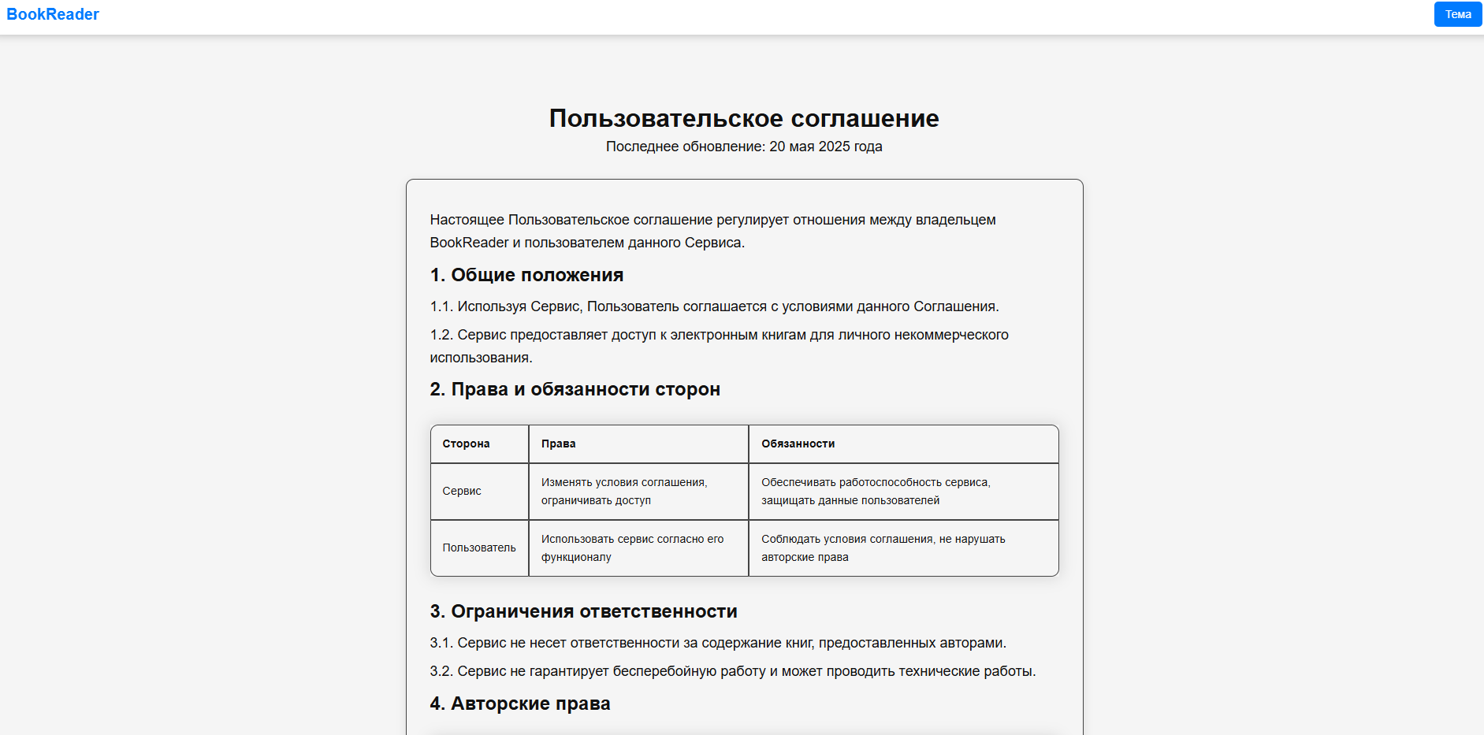
Скриншоты сайта (Пользовательское соглашение)

Slide 12
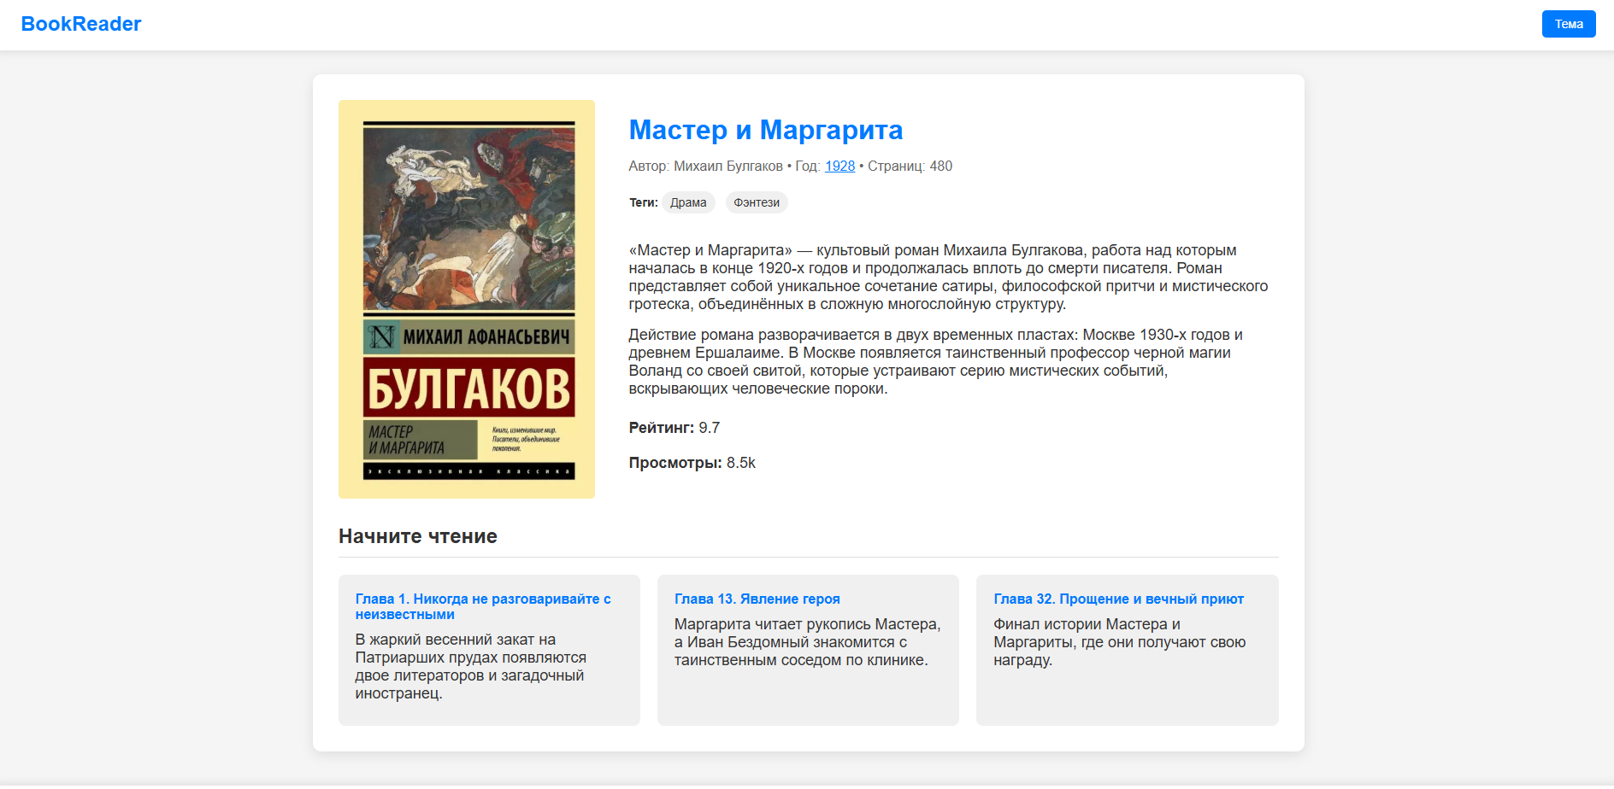
Скриншоты сайта (Страница книги)

Slide 13
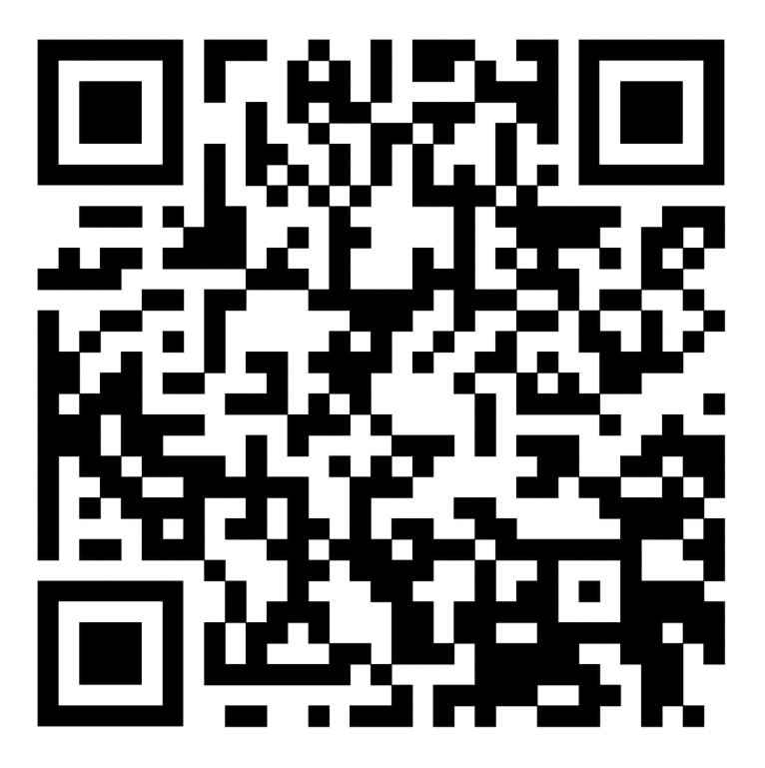
QR код на публикацию

